Slide 1

Time Brasil

Slide 2


2008
2013
2018
2019
Fortalecimento
da
Gestão
PACTO
Portarias n° 528,
de 11 de abril de 2008
Promover mudanças na gestão pública de entes subnacionais para institucionalizar a capacidade de detecção e prevenção da corrupção baseada nos seguintes temas: fortalecimento da política de transparência local, perenidade das ações com a consolidação da participação social e disseminação de estruturas de prevenção a desvios de conduta e conflitos de interesses
Contribuir para boa e regular aplicação dos recursos públicos pelos entes federados brasileiros, por meio da promoção das seguintes ações de capacitação de agentes públicos; distribuição de bibliografia técnica; fortalecimento da capacidade institucional dos controles internos.
Sorteios Públicos. (Portaria/CGU nº 363, de 6 de junho de 2006 ).
Portaria n° 277,
de 07 de fevereiro de 2013
Melhorar a gestão pública e fortalecer o combate à corrupção de municípios e estados em todo o Brasil. A iniciativa funciona de forma cooperativa entre entes federativos nacionais, CGU e órgãos parceiros.
O objetivo geral do programa é apoiar Estados e Municípios na implementação da Lei de Acesso à Informação, Lei nº 12.527, de 18 de novembro de 2011, no incremento da transparência pública e na adoção de medidas de governo aberto.

Slide 3




Time Brasil
Cooperação entre instâncias de governo, para auxiliar a gestão de estados e municípios, no campo da prevenção à corrupção, com ênfase no planejamento de ações de transparência, integridade e participação.
Adesão de estados e municípios
ao Time
Parcerias locais e nacionais
para implementar o Time
Grupo de Trabalho para estabelecer diretrizes, apoio técnico e produção de conhecimento

Slide 4

Resultados Time Brasil - Projeto Trilhas TIP
Cursos EaD, manuais, cartilhas, modelos de normas produzidos pela Controladoria-Geral da União para dar suporte à implementação dos Planos de Ação dos municípios aderentes ao Time Brasil
111 itens da Matriz TIP submetidos para produção de material técnico.
72 itens da Matriz TIP selecionados para produção de conteúdo ou pesquisa
39 produtos em fase de revisão itens da Matriz TIP submetidos para produção de material técnico.
Fase de Elaboração: RJ / PB / AM / MA / AC / RR / PA / SC / SP / GO / BA / RO / CFECS
Fase de Revisão: PA / SC / SP / GO / BA / RO / CFECS
https://www.gov.br/cgu/pt-br/assuntos/transparencia-publica/time-brasil

Slide 5
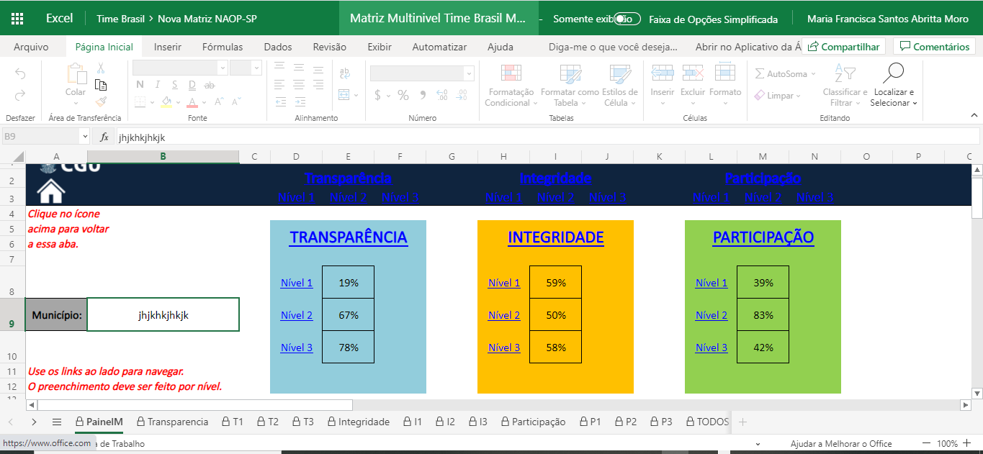
Resultados Time Brasil – Matriz TIP

Slide 6

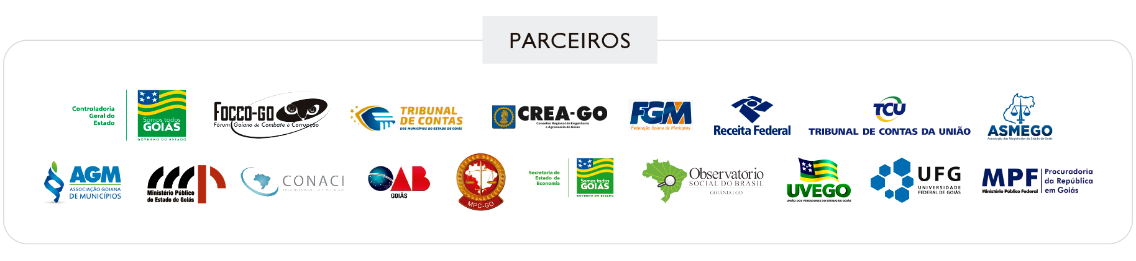
Acreúna
Alexânia
Barro Alto
Campos Verdes
Cidade Ocidental
Bela Vista de Goiás
Goiânia
Nerópolis
Rio Verde
Rianápolis
Santa Terezinha de Goiás
Senador Canêdo
Time Brasil Goiás
Municípios aderentes
Número de municípios sensibilizados: 246
Número de planos de
ação recebidos: 12 (13% do total de capacitados)
Número de municípios capacitados: 89 (36% do total de sensibilizados)

Slide 7


Programa em Santa Catarina
Municípios aderentes
Blumenau
Navegantes

Slide 8
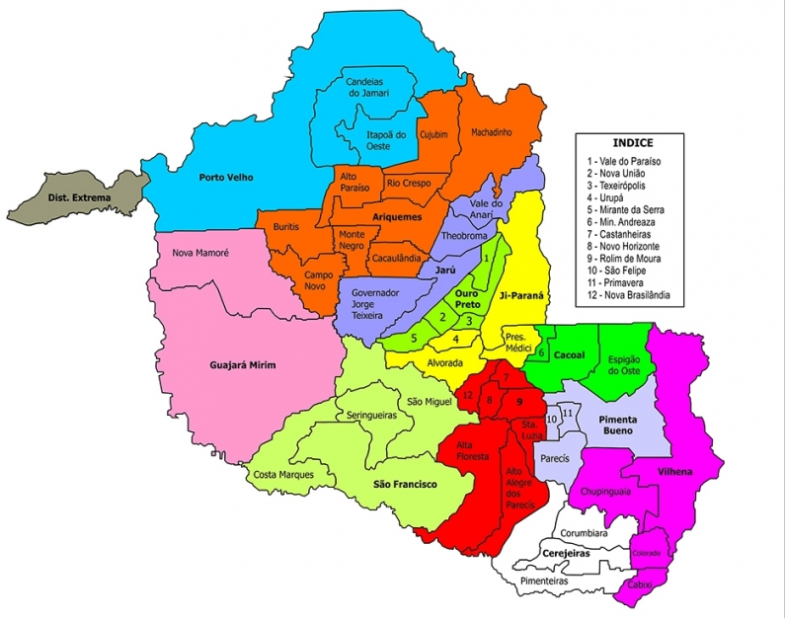
Programa em Rondônia
Órgão aderente ao Time Brasil é a Controladoria-Geral do Estado;
O Plano de Ação possibilitou agregar outros projetos assumidos pela CCE-RO;
Após a implantação das ações do plano a CGE-RO atuará juntos aos municípios provendo a melhoria da gestão.

Slide 9
Resultados Time Goiás
Quais dos pontos abaixo você sugere melhorar no Programa Time Brasil para 2021
Mais produtos de apoio aos municípios para implementação dos Planos (modelos, manuais, capacitações)
67%
Maior apoio da CGU e dos parceiros no monitoramento dos Planos
13%
Melhor linguagem da Matriz TIP (linguagem mais simples)
7%
Outro
13%

Slide 10
Resultados Time Goiás
Quais as dificuldades que o Grupo de Trabalho enfrentou durante a adesão/aprovação do Plano de Ação do município?
Outras dificuldades
67%
Falta de apoio superior e de outras áreas
27%
Dificuldades técnicas / Compreensão de itens da Matriz TIP
27%

Slide 11
Resultados Time Goiás
Você identifica algum(ns) resultado(s) e/ou impacto(s) da implementação do Programa Time Brasil no seu município? Em caso positivo, cite abaixo:
Infelizmente não.
Conseguimos lograr êxito na proposta e na implementação do que fora proposto ao Município.
Melhoria na transparência municipal.
Fortalecimento dos órgãos de controle municipal.
Sim, até mesmo a população se sentiu com mais facilidade de encontrar respostas aos seus questionamentos, pois com a Carta de Serviço ao Cidadão, o acesso ficou fácil e objetivo.

Slide 12
Resultados Time Goiás
Você identifica algum(ns) resultado(s) e/ou impacto(s) da implementação do Programa Time Brasil no seu município? Em caso positivo, cite abaixo:
Respeito, seriedade, comprometimento dos gestores em querer acertar, aumento na participação popular no e-SIC, sic presencial e ouvidoria.
Sim, já foram recebidos vários pedidos de informações através do e-SIC.
Melhoria no índice de transparência do município perante o Tribunal de Contas dos Municípios do Estado de Goiás.
Sim. Pois podemos aperfeiçoar o nosso portal de transparência trazendo maiores informações acerca dos atos administrativos.
Sim. A criação do Código de Ética e o Departamento de Ouvidoria que foi colocado em prática, aumentando a "transparência" dos atos municipais.

Slide 13
Resultados Time Goiás
Você identifica algum(ns) resultado(s) e/ou impacto(s) da implementação do Programa Time Brasil no seu município? Em caso positivo, cite abaixo:
Sim. Com a implementação do Programa o interesse dos servidores municipais em participarem das ações propostas pelo plano aumentou. Houve a iniciativa de implementação de dois pontos importantes para a Matriz, a regulamentação da Lei de Conflito de Interesses e implementação do Código de Ética.
Envolvimento da equipe, criação de um manual de patrimônio, regulamentação da lei do usuário, com grande impacto para a relação do município com os cidadãos, e auto análise de que temos muito a implementar nas áreas de integridade, transparência e participação social.
Sim. Implementamos a ouvidoria, regulamentamos a LAI em nosso Município por Decreto. Divulgamos os conselhos existentes, com publicação de leis de criação, decretos de nomeação de membros, atas de reuniões.

Slide 14
Resultados Time Goiás
Você identifica algum(ns) resultado(s) e/ou impacto(s) da implementação do Programa Time Brasil no seu município? Em caso positivo, cite abaixo:
A COVID-19 não nos permitiu ter maior contato com o púbico e assim poder implementar as pesquisas de satisfação com instalação de urnas porém, foi amplamente divulgado as formas como o púbico poderia solicitar informações: ouvidoria, e.mail, pelas redes sociais ou ainda por telefone e ainda nos avaliar, dar sugestões e fazer reclamações. Aprendemos muito neste ano!
A participação dos funcionários nas audiências públicas, mesmo sendo prejudicada pelo covid19.
A parceria com a CGU trouxe uma nova mentalidade para o nosso município. Encaramos agora a Transparência no Governo como um fator decisivo para o futuro do nosso município. O caminho da transparência construiu uma estrada sem volta para o governo municipal. Uma gestão transparente é a nossa principal marca.

Slide 15
Resultados Time Goiás

Slide 16
Resultados Time Goiás

Slide 17
Resultados Time Goiás

Slide 18
Resultados Time Goiás

Slide 19
Resultados Time Goiás

Slide 20
Resultados Time Goiás

